Slide 1
Engenheiro Eletricista Claudio Gillet Soares
DISTRIBUIÇÃO ELÉTRICA
DE SÃO PAULO
CURIOSIDADES HISTÓRICAS
IE
IEEE
ABEESP
São Paulo, 05 de Agosto de 2009

Slide 2
ENERGIA ELÉTRICA
Produção
Transmissão
DISTRIBUIÇÃO
Utilização
CONSUMIDORES

Slide 3
SERVIÇO ADEQUADO
Qualidade do Fornecimento
CONTINUIDADE
TENSÃO

Slide 4
NATUREZA
DA
CARGA
DENSIDADE
DA
CARGA
Inves-
timentos
de Capital
TIPO DE SISTEMA
Despesas de Opera-
ção e Manutenção
Custos Indi-
retos
Custos vs. Confiabilidade
Custos vs. Benefícios

Slide 5
Natureza das Cargas Consumidores Prioritários
Hospitais
Serviços Públicos
Serviços de Utilidade Pública
Indústrias Petroquímicas, de Papel, Têxteis...
Universidades, Colégios...
Estádios de Esportes
Hotéis
Locais de Grande Aglomeração
(todos!!!)

Slide 6
11
12
13
14
15
6
7
8
9
10
1
2
3
4
5
6
15
1 KM
9
5
14
1 KM
3
4
8
12
13
QUOCIENTE = DEMANDA MÁXIMA DA CARGA÷ÁREA SERVIDA
Kva/m² Kva m²
2
7
11
1
10
15
14
13
12
11
10
Ex: 15 MVA/KM²
9
8
7
6
15
5
6
14
4
5
10
13
3
4
9
12
2
3
8
11
1
2
7
1

Slide 7
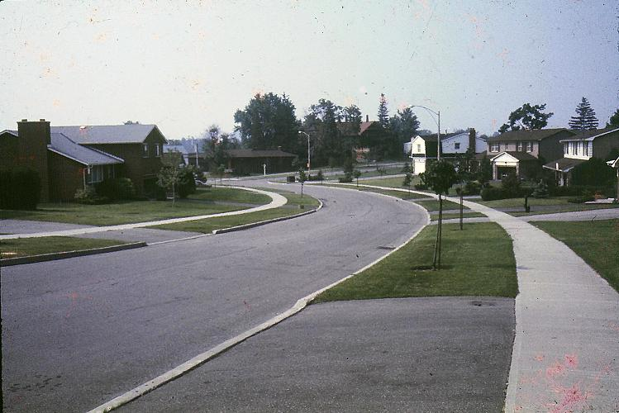
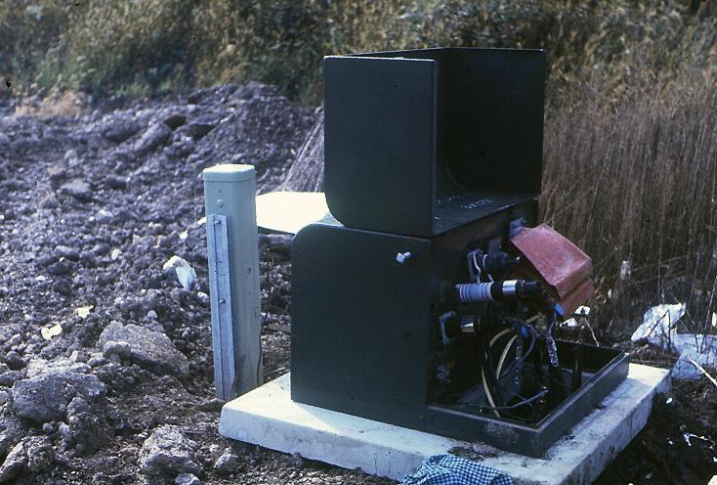
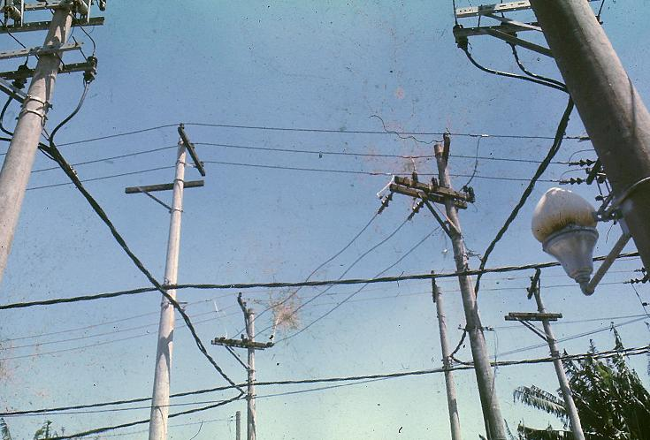
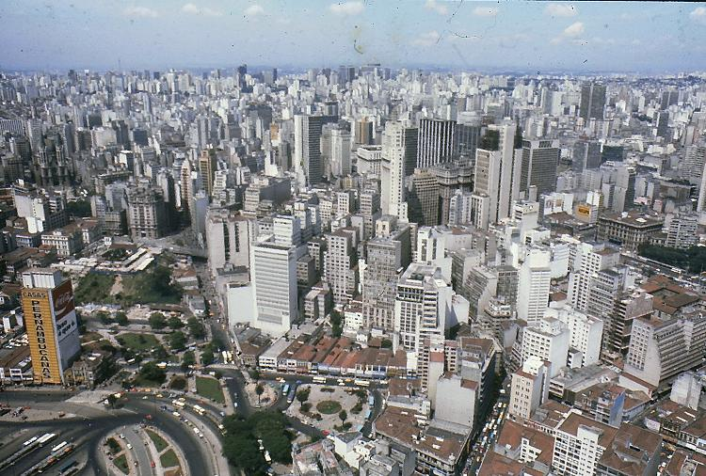
Sistemas
POR TIPO DE CONSTRUÇÃO:
[ SUBTERRÂNEA---------------------------------(ENTERRADA)
[ AÉREA----------------------------------------------(ACIMA DO SOLO)
[ MISTA-------------------------------------Parte aérea / Parte enterrada

Slide 8
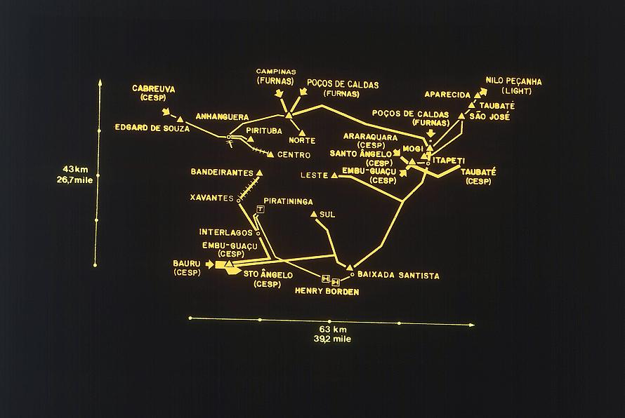
Sistemas
USO:
[ DISTRIBUIÇÃO----------------das ETD até os consumidores
[
[
[ SUBTRANSMISSÃO------------------------das ETT até as ETD
[
[
[ TRANSMISSÃO---------------------------das Usinas até as ETT

Slide 9
Sistemas
TENSÕES:
DISTRIBUIÇÃO SECUNDÁRIA--------------------<600V
DISTRIBUIÇÃO PRIMÁRIA-------------2,2kV a 34,5kV
SUBTRANSMISSÃO---------------------34,5kV a 138kV
TRANSMISSÃO------------------------------------- >69kV

Slide 10
Sistemas
TIPOS:
[ RADIAL
[ RADIAL COM RECURSOS
[ ANEL
[ SELETIVO
[ RETICULADO SECUNDÁRIO (Secondary Network)
[ RETICULADO RESTRITO (Spot Network)

Slide 11
CIRCUITO DE DISTRIBUIÇÃO PRIMÁRIA RADIAL
(SEM RECURSOS)
o
o
o
o
o
o
o
o
o
o
o
o
o
o
o
o
o
o
o
o
o
o
o
o
o
o
o
ETD
o
o
o
o
o
o
o
o
o
o
o
o
o
o
o
o
o
o
o
disjuntor
o
o
o
o
o
o
o
o

Slide 12
RADIAL COM RECURSOS
ETD
Barramentos
1
2
3
Disjuntores
o
o
o
o
o
o
o
o
o
o
NA
o
o
o
NA
o
o
o
o
o
o
o
o
o
o
o
o
o
NA
NA
o
o
o
o
o
o
NA
o
o
o
o
o
o
o
o
o
o
NA
o
o
o
o
o
o
NA
o
o
o
o
o
o
o
o
NA
NA
o
o
NA
o
o

Slide 13
ANEL
NA
s
-
o
o
o
s
o
-
s
NF
-
o
Prédio Alto
Transformadores
nos Andares
o
s
-
NF
o
o
s
-
o
o
s
-
s
-
o
o
o
s
-
o
o
s
-
1
2

Slide 14
ANEL
Prédio Baixo Socorros nos Barramentos ET
NF
NF
SOCORRO
o
o
o
o
s
s
s
o
o
o
NA
NA
NF
NF
o
-
NF
o
o
o
o
o
o
-
-
-
-
s
s
s
o
s
s
s
-
-
NA
o
NA
SOCORRO
NF
NF
1
2
NF

Slide 15
SELETIVO
1
ETD
2
x
x
2
1
2
1
s
s
x
x
o
o
o
o
o
o
o
o
x
x

Slide 16
SELETIVO + ANEL
Alimentador 1
s
ETD
Alimentador 2
s
o
o
o
o
o
o
o
o
o
o
o
o
o
NA
o
o
o
o
o

Slide 17
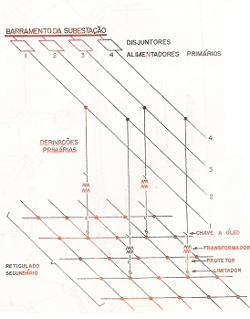
RETICULADO SECUNDÁRIO

Slide 18
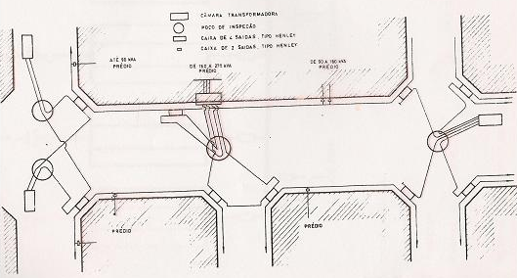
REDE SECUNDÁRIA

Slide 19
SPOT NETWORK
1
2
3
4
500KVA
500KVA
500KVA
500KVA
s
s
s
s
CLF até 600 A.
CLF acima de 600 A.

Slide 20
GERADOR DE EMERGÊNCIA
Entrada BT
M
G
s
Fusível ou Disjuntor
Para toda a Carga
Carga

Slide 21
GERADOR DE EMERGÊNCIA
Entrada MT
M
G
Para Cargas Críticas
Cargas Críticas

Slide 22
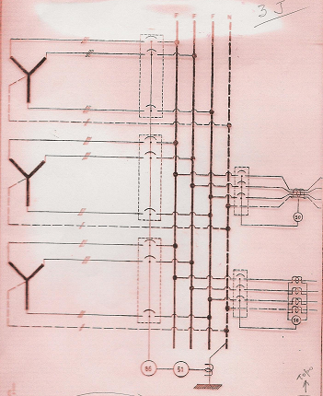
SPOT NETWORK SOB 380/220 V
Proteção contra arco à terra

Slide 23
CUSTOS X CONFIABILIDADE

Slide 24
Condicionantes Urbanísticas
PLANOS DIRETORES
ZONEAMENTO
ACIDENTES GEOGRÁFICOS
ÍNDICES DE CRESCIMENTO
DISPONIBILIDADE DE ESPAÇO
USO MÚTUO DE POSTES E DO SUBSOLO
SEGURANÇA
AFASTAMENTOS
TRÂNSITO (VEÍCULOS / PEDESTRES)
ILUMINAÇÃO PÚBLICA
MEIO AMBIENTE
ESTÉTICA

Slide 25
Previsão da Confiabilidade
AVALIAÇÃO SOBRE SISTEMAS ALTERNATIVOS
PLANOS DE MANUTENÇÃO E OPERAÇÃO
DETERMINAÇÃO DA DEFICIÊNCIAS DOS SISTEMAS
TIPOS DE FALHAS
TOLERÂNCIA ÀS FALHAS
.
.
.

Slide 26
ATIVAS
REDUNDÂNCIAS
PARCIALMENTE
ENERGIZADAS
INATIVAS
(DE RESERVA)
TOTALMENTE ENERGIZADAS

Slide 27
EFICIÊNCIA
CUSTO
TIPO DE SISTEMA ADEQUADO

Slide 28
Evolução dos Sistemas de Distribuição de São Paulo
AÉREO
Conversão para 13,8kV a começar da periferia
Secundário delta, com terra, 230/115kV
Um circuito 11kV da ETD Pinheiros para Itapecerica
Mudança de tensão primária para 3,8kV, Y
Secundário, delta, com terra, tensão 230/115V
Linhas primárias aéreas sob 2,2 kV, delta
Secundárias sob 100V
1901
1926
1930
1948

Slide 29
Evolução dos Sistemas de Distribuição de São Paulo
AÉREO
Transformadores monofásicos, ligados delta/Y, um deles com derivação central aterrada
Transformadores trifásicos delta/Y e 300 kVA foram usados para edifícios

Slide 30
Evolução dos Sistemas de Distribuição de São Paulo
SUBTERRÂNEO
O sitema sob 3,8 kV passou a se restringir e a se transformar em 20kV com o aproveitamento de cabos de subtransmissão existentes
Já estavam em operação 41 câmaras
Mudança do primário para 3,8kV, interligando os cabos secundários para formar o reticulado
3 câmaras transformadoras, primário 2,2kV, secundário 208/120V, 300kVA cada
1902
1928
1931
1951

Slide 31
Evolução dos Sistemas de Distribuição de São Paulo
SUBTERRÂNEO
Os grandes prédios da época eram o Martinelli e o Banespa.
Posteriormente, os edifícios com demandas de 2000kVA e mesmo 6000, passaram a ser atendidos por reticulado em anel, restrito e fora da área central sob sistema seletivo de 34,5kV

Slide 32
Evolução dos Sistemas de Distribuição de São Paulo
Nota: sob nossa responsabilidade estava a coordenação das ligações das indústrias em tensão de transmissão (88kV) e mesmo a Cosipa sob 345 kV
Associado ao estudo da evolução das densidades de cargas das áreas elementares em que dividiamos a cidade, poderiamos determinar, com a devida antecipação, onde tinhamos necessidade de construir uma estação transformadora distribuidora. Sobre os vários terrenos possíveis escolhiamos o mais apropriado, pela sua área, facilidade de construção do ramal de subtransmissão, saídas de circuitos primários, etc...

Slide 33
Evolução dos Sistemas de Distribuição de São Paulo
Ligações de Prédios – alguns exemplos
Banco do Estado de São Paulo (Banespa): única alimentação em network secundário;
Edifício Martinelli: (várias) alimentações em network;
Itaú – Rua Boa Vista – spot network – barramento em anel externo
Grande São Paulo, Anhangabaú (380/220V spot)
Ministério da Fazenda... (spot 440V)
Embratel (20kV)

Slide 34
Evolução dos Sistemas de Distribuição de São Paulo
Ligações de Prédios – alguns exemplos
Citibank (20kV)
CTO-Itaú (20kV>34,5kV dual feeder);
ITAUSA – Conceição (34,5kV dual feeder)
Antártica Av. Do Estado (34,5kV dual feeder)
EBCT (Jaguaré 34,5kV dual feeder);
Shoppings Centers: a começar pelo Iguatemi, Ibirapuera, depois Eldorado, Morumbi...
Nota: Essas ligações foram baseadas em ligações de prédios em New York, Chicago, San Francisco, Detroit, Philadelphia, Toronto, Paris, Berlim, onde há casos de edifícios ligados sob tensão de transmissão.

Slide 35
Evolução dos Sistemas de Distribuição de São Paulo
SUBTERRÂNEO
Transformadores Subterrâneos: 3x100 monofásicos, delta/Y, 300kVA, 3,8kV/208-120V;
Evolução: 300kVA 3,8kV trifásicos/ delta/Y, 3,8kV/208-120V; 500kVA, trifásicos, delta/Y, 20kV/208-120V; 750kVA (idem); 1000kVA (idem); 2000kVA

Slide 36
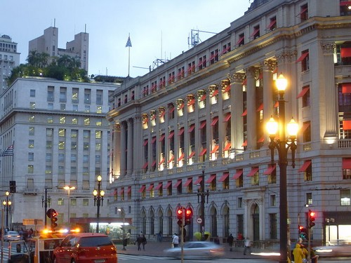
A Presença da Light
1889 – São Paulo – 5ª cidade dotada de energia elétrica do Brasil
07/04/1899 – Em Toronto, Ontário, Canadá, fundou-se a The São Paulo Railway Ligt & Power Co. Em dezembro: The São Paulo Tramway Light and Power Company
1911- Usina da Parnaíba, no Rio Tietê. Potência inicial: 2.000kW; final: 16.000kW (1912)

Slide 37
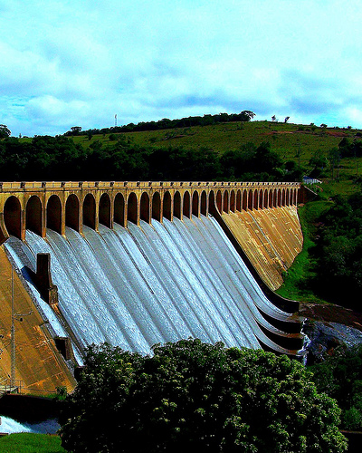
A Presença da Light
1912 – Usina de Itupararanga – (o maior empreendimento da América do Sul e o sétimo do mundo). Potência inicial: 5.000kW; final: 56.124kW (1925)
1925 – Primeira unidade da nova usina de Rasgão, entre Pirapora e Gabreúva (06/09) e a segunda (06.11) com o total de 22.000kW.

Slide 38
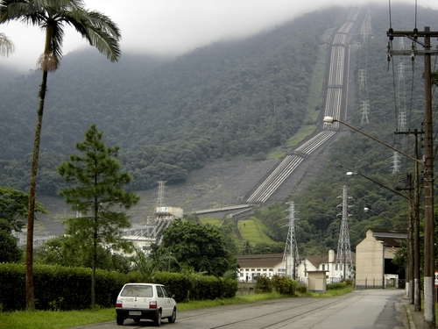
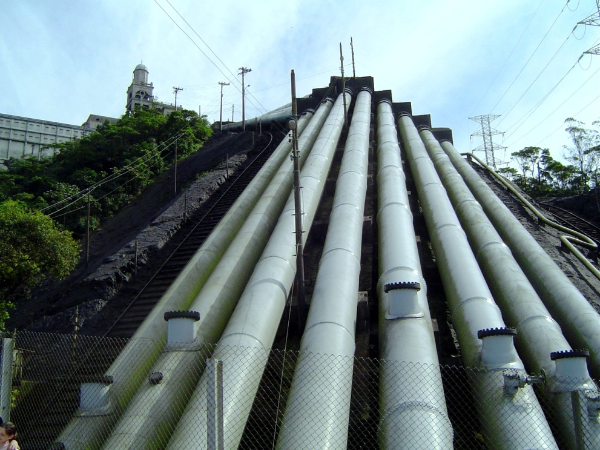
A Presença da Light
25/04/1927: USINA DE CUBATÃO – Já movimentava dois geradores com potências de 35 MW cada. Em abril e dezembro de 1948 mais duas unidades foram instaladas e em setembro de 1951 completou-se com a potência de 474 MW.

Slide 39
A Presença da Light
USINA DE CUBATÃO:
Queda d’água = 720m
Reservatório Bilings (130 Km², 1,2 bilhão m³)
Reservatório Rio das Pedras (30 milhões de m³)
Estações elevatórias Traição e Pedreira (recalque 5m e 20m equipadas com grupos reversivos
Reservatórios Edgar de Souza, Pirapora e Guarapiranga completaram o volume de água para viabilizar o projeto.

Slide 40
A Presença da Light
1927/8 – Foram adquiridas e incorporadas oito companhias concessionárias de distribuição e produção de energia elétrica vizinhas à capital e ao eixo Rio-São Paulo.
1943 – Decreto Lei No 5.764 de 19/08 prorrogou todas as concessões até que se realizassem novos contratos.
1960 – O Grupo Light era formado por oito empresas comportando 48 municípios na sua área de concessão.

Slide 41
A Presença da Light
UMA USINA NA ROCHA: CUBATÃO II
1946 – Início dos estudos geológicos na região
1948 – A equipe de técnicos conseguiu esboçar o projeto e resolver os problemas básicos
Caverna: 120m de comprimento, 20,5m de largura e 38,6m de altura.
Geradores: trifásicos 75 MVA, fp 85%, frequência 60 Hz, velocidade 450rpm
Potência total: 880 MW

Slide 42
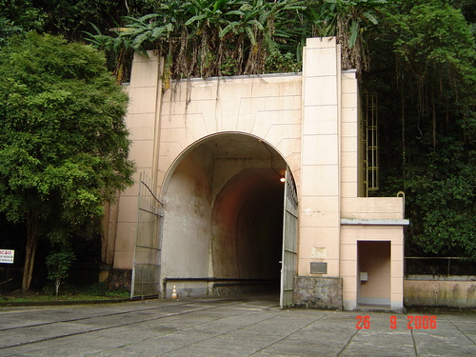
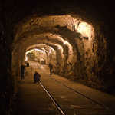
A Presença da Light
1952 – Início das obras e em 1956 – Inauguradas as quatro primeiras máquinas (19 e 22/03 e 27/04)
1960 – Inaugurado o quinto grupo
1961 – Em 13/10 inaugurado o sexto grupo, completando a potência instalada de 390MW.

Slide 43
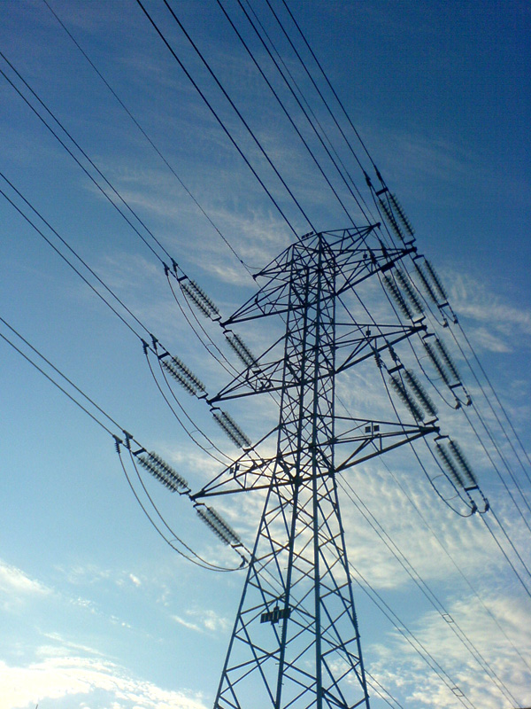
PROBLEMAS - RACIONAMENTO
1924/5: RACIONAMENTO, atingindo até 70% da demanda por energia, por causa da forte estiagem. Rasgão veio para salvar, pois a Light em 11 meses pôs a primeira unidade geradora em operação (06/09/25) e a segunda em 06/11, totalizando 22MW.

Slide 44
PROBLEMAS - RACIONAMENTO
1952/53/54: nesses anos, ao grande crescimento no consumo de energia, especialmente industrial, associou-se uma prolongada estiagem que fez a demanda por energia ultrapassar a capacidade geradora do sistema. Somente um controle rigoroso sobre as necessidades de energia evitaria o colapso total. Foram, então, estabelecidos limites para todos os consumidores e, finalmente, a entrada em serviço da Usina Térmica Piratininga veio ajudar na eliminação do problema.

Slide 45
PROBLEMAS - RACIONAMENTO
APAGÃO 2001/2002 – Outra estiagem reduzia a reserva hidráulica quando, próximo ao limite inferior, chuvas abundantes foram “solidárias” com a população e encheram os reservatórios, evitando que viesse acontecer um novo racionamento. Tentei sugerir soluções por jornais...
Fizemos nosso controle que nos conduziu à redução do tempo de ligação da resistência do aquecedor, desligamento de lâmpadas consideradas dispensáveis, desligamento de uma geladeira, uso de fotocélulas e sensores de presença nas lâmpadas externas.
ALERTA: O RACIONAMENTO CUSTOU R$ 45 BI , SEGUNDO O TCU EM DESPESAS REPASSADAS NAS TARIFAS E LANÇADAS PELO TESOURO NACIONAL!!!!

Slide 46
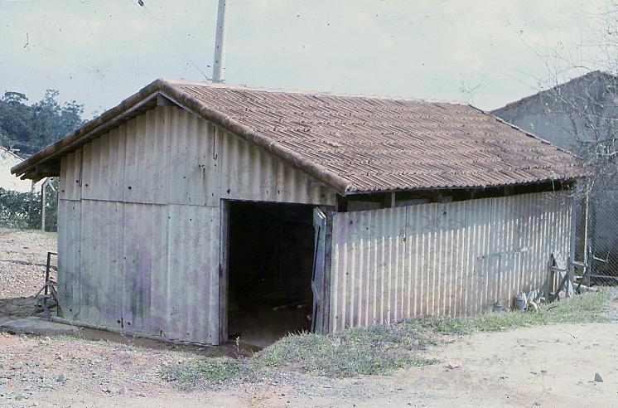
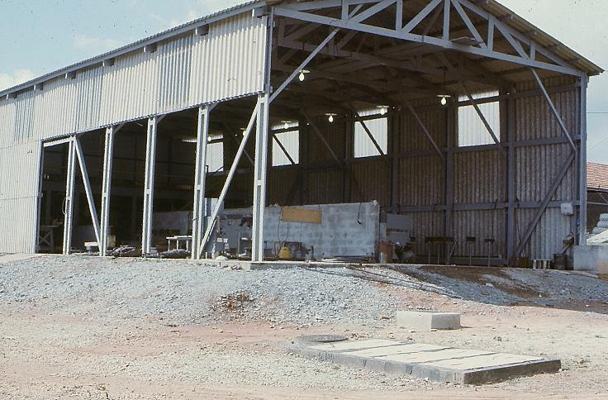
Ensino e Treinamento
Era prioritário transferir o que iamos aprendendo para os que conosco trabalhavam. Então decidimos instalar uma “escola”, com a finalidade de ensinar os trabalhadores que admitíamos a ter conhecimento do serviço que colocávamos sob suas responsabilidades. Primeiro, foi uma sala de aula com um espaço anexo para trabalharmos ao ar livre. Depois, construímos dois “barracos” para termos algum abrigo para ministrar as aulas.

Slide 47
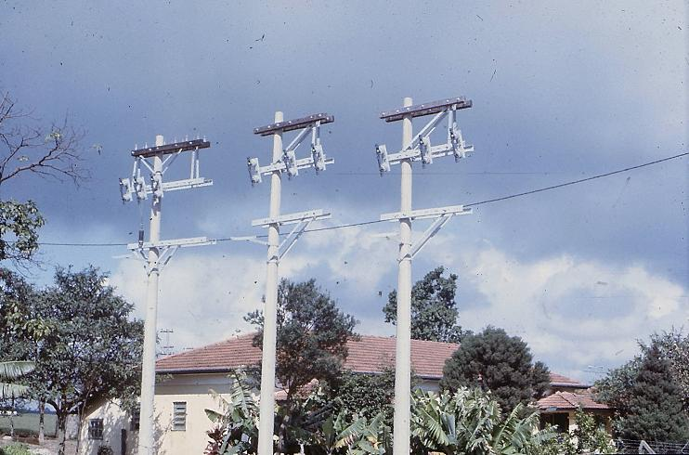
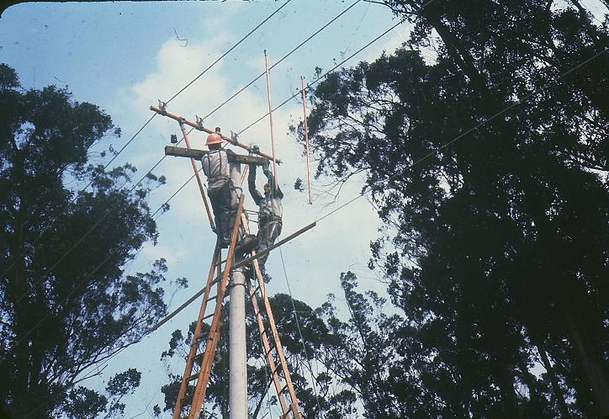
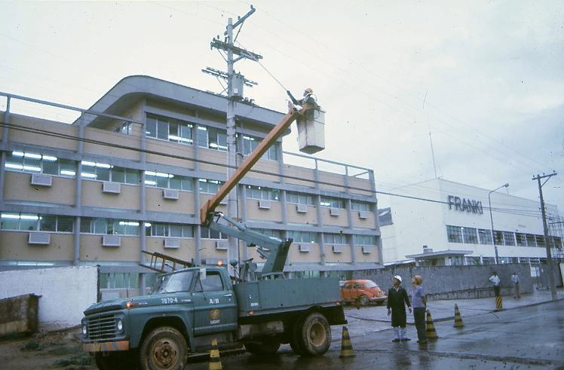
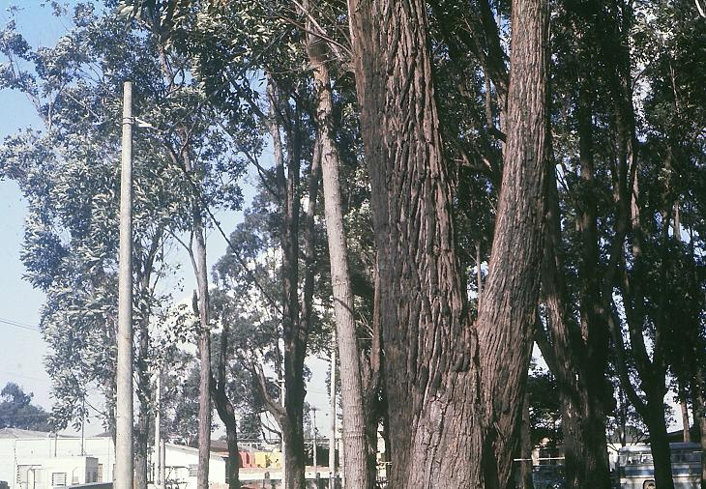
Ensino e Treinamento
O campo em torno tinha espaço suficiente para a execução dos trabalhos externos

Slide 48
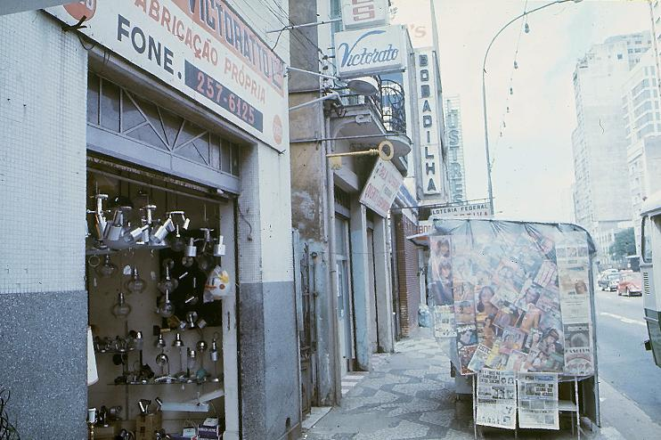
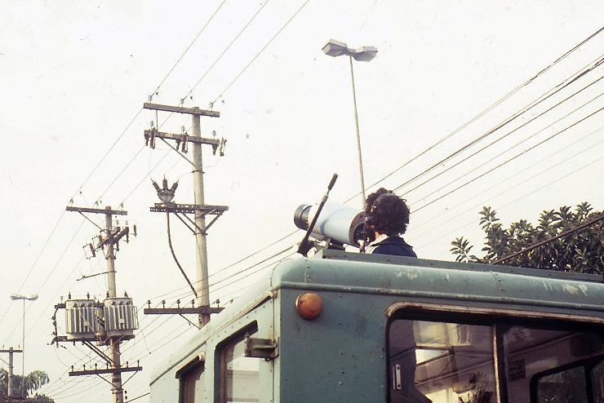
Ensino e Treinamento
Outras experiências eram feitas nas ruas
Também, importamos dois aparelhos de termovisão, os quais serviam para mostrar os pontos superaquecidos nas linhas aéreas, onde havia problemas

Slide 49
Ensino e Treinamento
Quando mostrei ao nosso presidente Luiz Oswaldo Aranha as fotografias das nossas “escolas”, ele me disse que queria levá-las. Bem, numa rápida história, o resultado veio em uns seis meses: nova escola, com salas de aula, campo de treinamento, etc...
O ensino e treinamento eram feitos em ciclos de escola/campo, aulas técnicas e serviços manuais, sendo analisados os desempenhos, que influíam nas promoções.
Para os técnicos havia a facilidade da frequência em cursos externos, palestras, conferências, etc...

Slide 50
Ensino e Treinamento
Os engenheiros eram incentivados a continuar em cursos de pós-graduação, a estudar em cursos especializados, viagens, estágios, participar de seminários, congressos, enfim, frequentar ambientes onde a absorção e a troca de conhecimentos era o fator principal.
Em nosso tempo a cooperação entre empresas era grande; tivemos várias visitas de engenheiros de todo o Brasil e ressalto a iniciativa dos cursos Cedis – Curso Especial de Distribuição, iniciativa do Mackenzie e, também, os Sendis – Seminário Nacional de Distribuição, que ainda continua a ser realizado a cada dois anos.

Slide 51
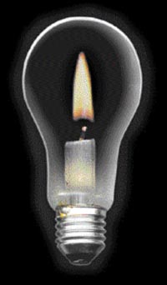
Economia
Não gostaria de perder esta oportunidade do encontro de vários colegas, para falar sobre ECONOMIA DE ENERGIA. Há diversas formas, principalmente aquelas que reduzem desperdícios. Agora com novas lâmpadas, eletrodomésticos mais econômicos está sendo possível economizar energia a custo mais baixo do que produzir.
É assunto para muitas palestras...

Slide 52
De onde veio o Conhecimento
SEMINÁRIOS NO BRASIL:
Sendi – Seminário Nacional de Distribuição de Energia – I (MG), II (PE), III (SP), IV (DF), V (RS), VII (SP), VIII (PR), IX (BA), X (RJ), XIII (SP), XIV (DF), XVII (BH)
SNPTEE – IV (PE), VI (SC), VII (SP)
Induscon – IEEE – Conferência e Exposição sobre Aplicação Industrial de Eletricidade (SP)
II Simpósio de Instalações Prediais – EPUSP
Seminários Técnicos da Light (SP e RJ)
IEEE – Curso “Underground Distribution” (BA)
Seminário “Abertura e Fechamento de Valas em Vias Públicas – IE-SP
Simpósio Nacional de Desenvolvimento Urbano – IDORT (SP)

Slide 53
De onde veio o Conhecimento
ASSOCIAÇÕES:
Instituto de Engenharia – São Paulo
Associação Brasileira de Engenheiros Eletricistas – São Paulo
IEEE – Institute of Electrical Engineers
Cigré – Conseil International de Grands Réseaux Electrique à Haute Tension
Cired – Conférence Internationale de Réseaux Electrique de Distribution
IEE – Institute of Electrical Engineers
Cired – Comissión de Integration de Empresas Regionales

Slide 54
Viagens de Estudo
ESTOCOLMO: Swedish Eletric Board, Sieverts Kabelverk
TORONTO: SC 21-Cigré, estágios Ontario Hidro, North York Hydro e Toronto Hydro
COPENHAGUE: SC 21 Cigré
HELSINQUE: cabos submarinos
NY: Winter Meetings e estágio ConEd
ARNHEN: SC 21-Cigré, Kema Lab
PARIS: Cigré Meetings, SC 21, EDF, visita à usina atômica Nojen-sur-Seine
CHICAGO, DETROIT, BUFALLO, FORT WAYNE: estágios em distribuidoras
TOQUIO: SC-Cigré,
Tóquio Eletric - Furukawa
ZURICH: BB
BERLIN: Siemens Post Cigré Meeting
ERLANGEN: Siemens (estágio)
FLORENÇA: SC 21-Cigré
MILÃO: Pirelli
PHILADÉLPHIA, SAN FRANCISCO E RICHMOND: estágios e Raychen
SUVERETO: projeto 1000MV
VIÑA DEL MAR: Cier (reunión)
PUERTO IGUAZU: Erlac
CORDOBA: Cier (reunión)

Slide 55
Generalidades do Sistema Light – SP
TRANSMISSÃO AÉREA E SUBTERRÂNEA, TENSÕES:
Inicial: 24.000V
Evolução: 20kV > 33: 2.300V passando kV > 88kV > 138kV > 230kV > 345kV

Slide 56
Generalidades do Sistema Light – SP
DISTRIBUIÇÃO AÉREA
Tensões Primárias:
Inicial: 2.200kV e 11.000V: > 3,8kV, 11,0kV, 13,2kV,
Evolução: 3,8kV >> 13,8kV; 11,0kV > 13,8kV; 34,5kV.
Tensões Secundárias:
Inicial: 230/115V Delta
Evolução: 220/127V

Slide 57
Generalidades do Sistema Light – SP
DISTRIBUIÇÃO SUBTERRÂNEA
Tensões Primárias:
Inicial: 2.200V > 3.800V
Evolução: 20.000V > 34.500V
Tensões Secundárias:
Inicial: 208/120V
Evolução: 220.127V e 380/220V (440V)

Slide 58
Generalidades do Sistema Light – SP
DISTRIBUIÇÃO SUBTERRÂNEA
Tensões Primárias:
Inicial: 2.200V > 3.800V
Evolução: 20.000V > 34.500V
Tensões Secundárias:
Inicial: 208/120V
Evolução: 220.127V e 380/220V (440V)

Slide 59
Generalidades do Sistema Light – SP
SISTEMA SUBTERRÂNEO
Cabos: - São constituídos de: (condutor, isolante, capas protetoras, blindagem, armadura, de estrutura complexa conforme o serviço que é destinado. Seções dos condutores variam conforme o material (cobre ou alumínio) e o tipo de isolante. Alguns exemplos serão dados a seguir, desde os de baixa tensão aos de alta tensão:

Slide 60
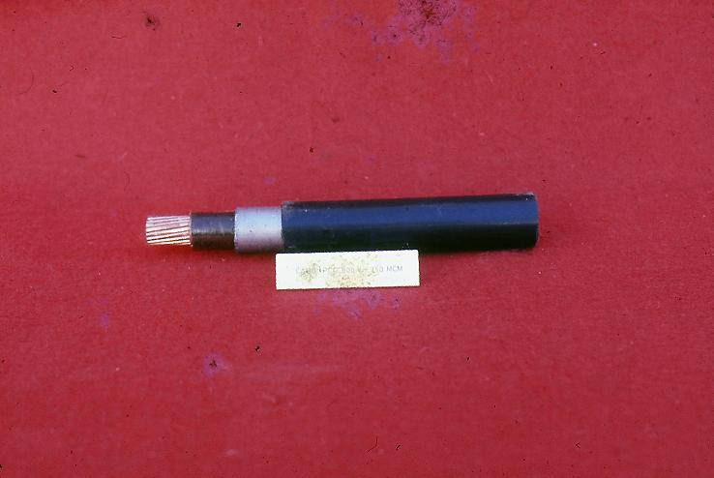
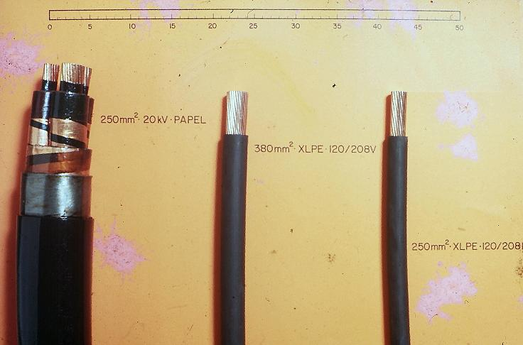
Generalidades do Sistema Light – SP
SISTEMA SUBTERRÂNEO
CABO IPCC 600V 250Kcm
CABOS XLPE MT e BT (15kV, BT e MT)

Slide 61
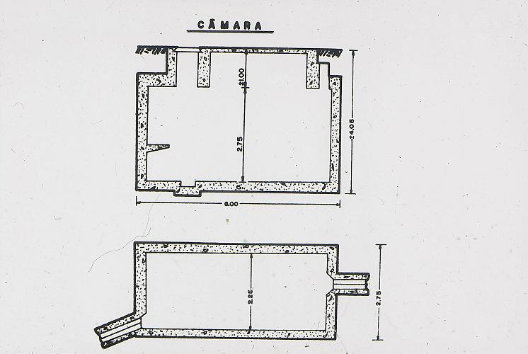
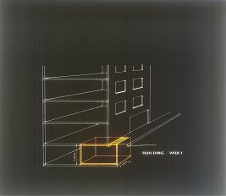
Generalidades do Sistema Light – SP
SISTEMA SUBTERRÂNEO
CÂMARAS TRANSFORMADORAS
PROJETO
POSIÇÃO CT EM PRÉDIO

Slide 62
Generalidades do Sistema Light – SP
TRANSFORMADORES SUBTERRÂNEOS
3x100 monofásicos, delta/Y, 300kVA, 3,8kV/208-120V;
Evolução: 300kVA 3,8kV trifásicos/ delta/Y, 3,8kV/208-120V; 500kVA, trifásicos, delta/Y, 20kV/208-120V; 750kVA (idem); 1000kVA (idem); 2000kVA

Slide 63
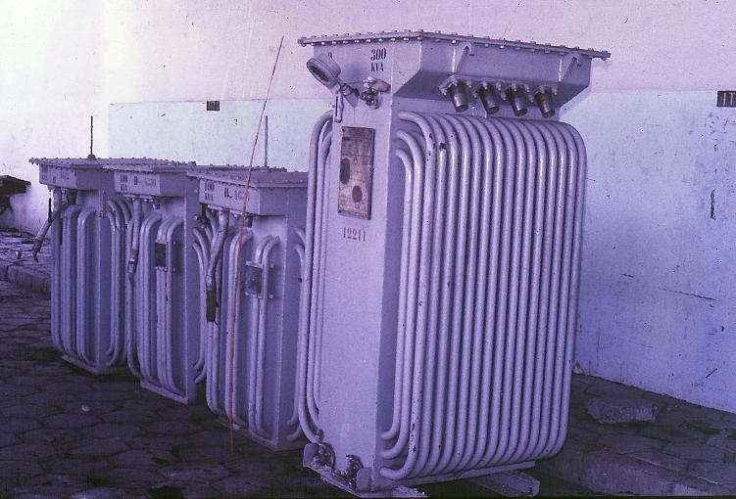
Generalidades do Sistema Light – SP
TRANSFORMADORES SUBTERRÂNEOS
COMPARAÇÃO DE UM 300kVA COM 3 DE 100 CADA

Slide 64
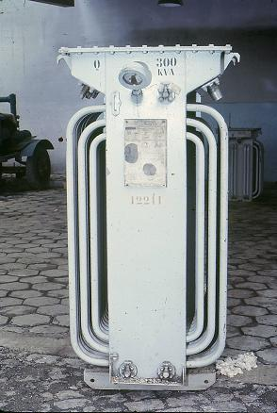
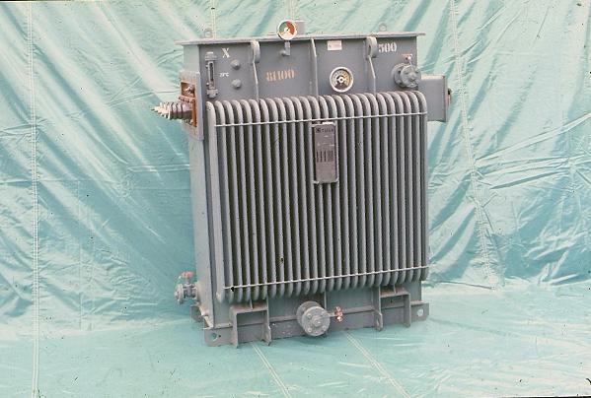
Generalidades do Sistema Light – SP
TRANSFORMADORES SUBTERRÂNEOS
TRAFO DE 300kVA
TRAFO DE 500kVA

Slide 65
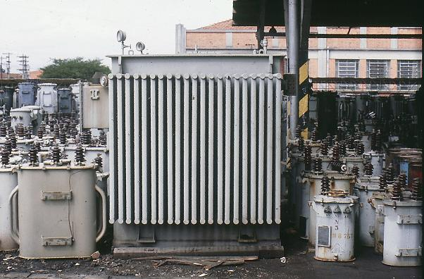
Generalidades do Sistema Light – SP
TRANSFORMADORES SUBTERRÂNEOS
TRAFO DE 750kVA
TRAFO DE 2000kVA

Slide 66
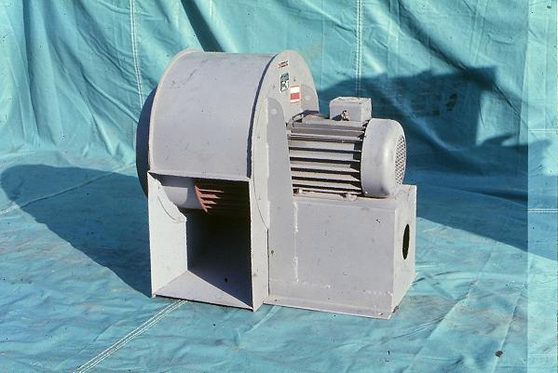
Generalidades do Sistema Light – SP
VENTILADOR DE CT
Para resfriamento interno da CT

Slide 67
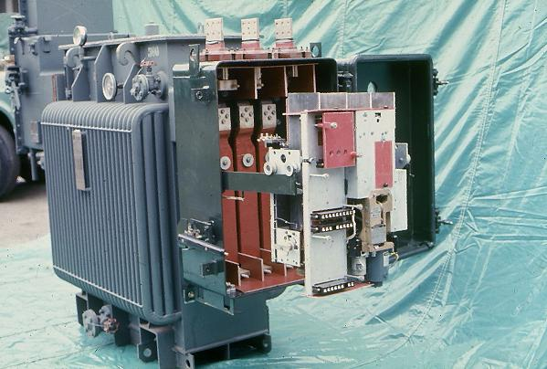
Generalidades do Sistema Light – SP
NETWORK PROTECTOR
Disjuntor para corrente invertida

Slide 68
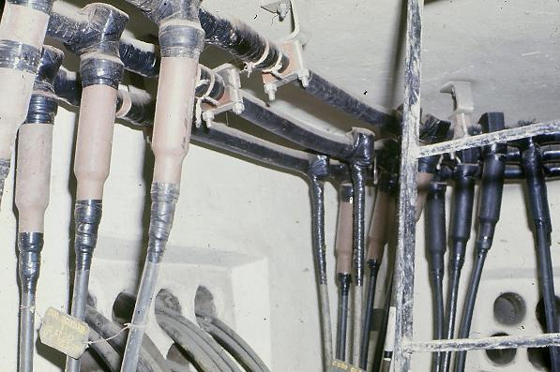
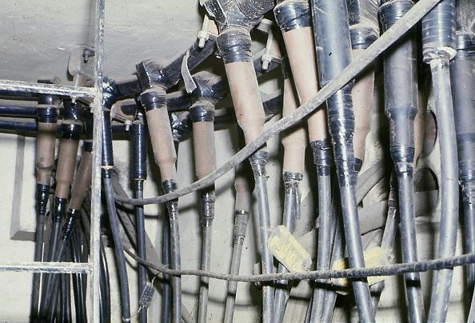
Generalidades do Sistema Light – SP
BUS-DUCT
Ligações do sistema secundário no interior de poços de inspeção

Slide 69
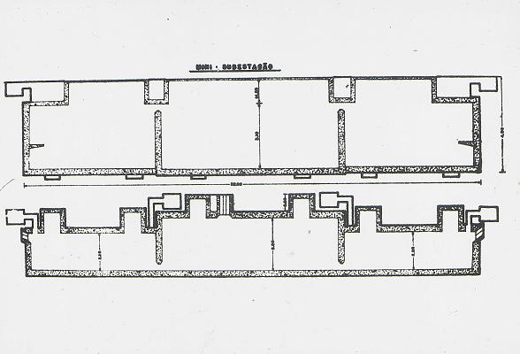
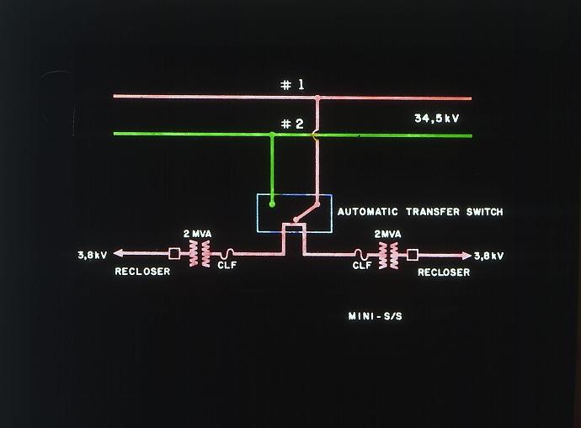
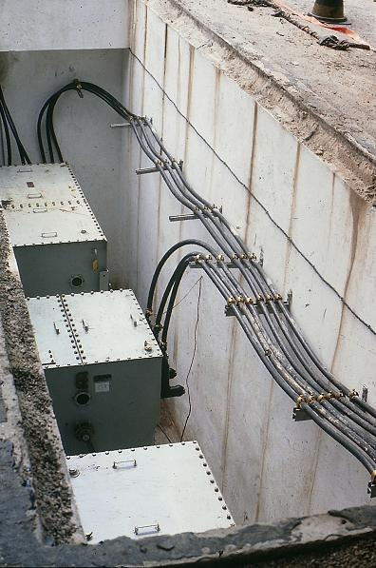
Generalidades do Sistema Light – SP
MINI-ESTAÇÕES
13,2kV/3,8kV; TRIFÁSICOS; DELTA/Y; 2000kVA

Slide 70
Finalmente, a recomendação que fazemos para todos os colegas, em qualquer estágio de sua vida, principalmente aos estudantes:
ESTUDAR SEMPRE!

Slide 71
OBRIGADO

